Slide 2
11 콘셉트 시각화

Slide 3
콘셉트 시각화의 이해
핵심 키워드 도출
콘셉트 시각화 표현

Slide 4
다양한 디자인 요소를 활용하여 콘셉트를 시각화하는 방법에 대해 알아본다.

Slide 5
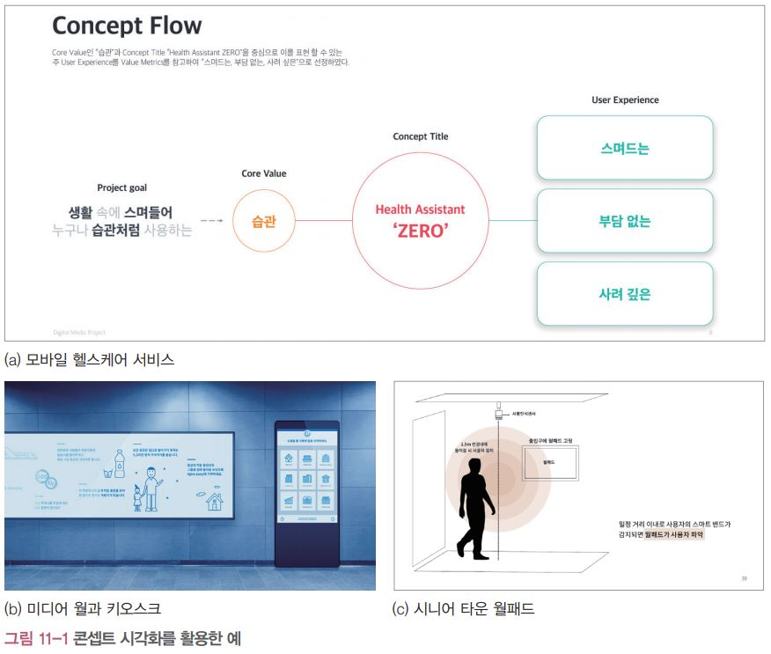
01. 콘셉트 시각화의 이해
콘셉트 시각화의 개념
눈에 보이지 않는 핵심 메시지나 생각 또는 정보를 가시화 하는 것
콘셉트 구상화’나 ‘콘셉트 개념화’ 등으로 해석될 수 있음
생각, 이미지, 개념, 주제들 사이의 관계를 표현하기 위해 다이어그램, 도표, 차트 등 을 이용하여 도식적인 형태로 표현

Slide 6
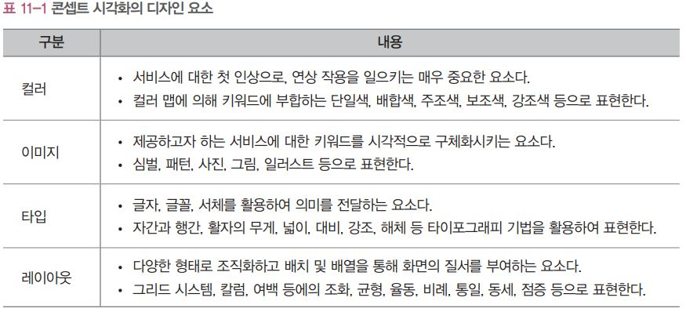
01. 콘셉트 시각화의 이해
콘셉트 시각화의 디자인 요소

Slide 7
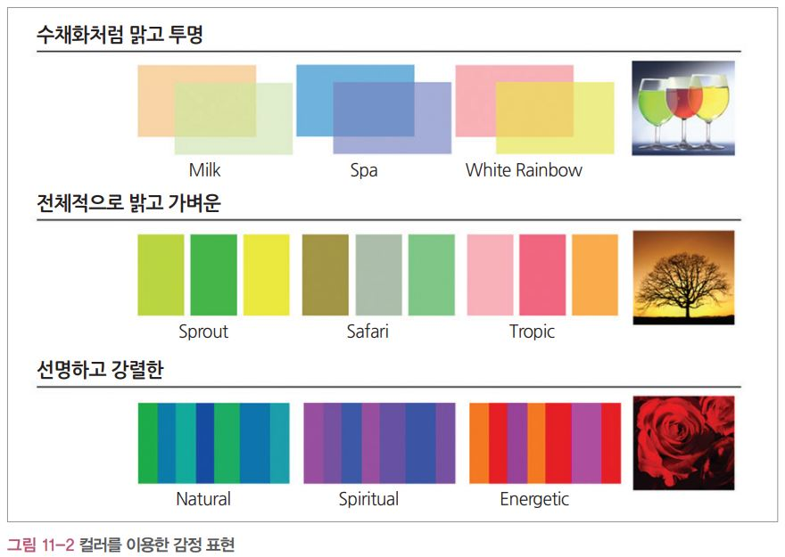
01. 콘셉트 시각화의 이해
콘셉트 시각화의 디자인 요소
컬러
인간의 감정을 가장 크게 자극하는 디자인 요소
단일색이 주는 상징적 이미지와 몇 가지 색이 어울리면서 전달되는 지각 효과는 따뜻함, 온화함, 상쾌함 등의 감정
상태를 메타포로 드러내는 속성

Slide 8
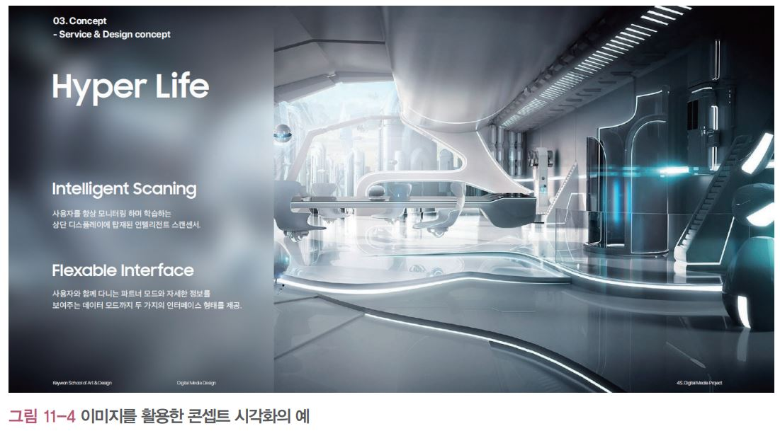
01. 콘셉트 시각화의 이해
콘셉트 시각화의 디자인 요소
이미지
구체적이거나 심적으로 나타낼 수 있는 재현 형태
표현을 통해 상황을 만들어내고 상황을 이해하기 쉽게 도와주는 언어적 기능을 수행 (상황의 언어)

Slide 9
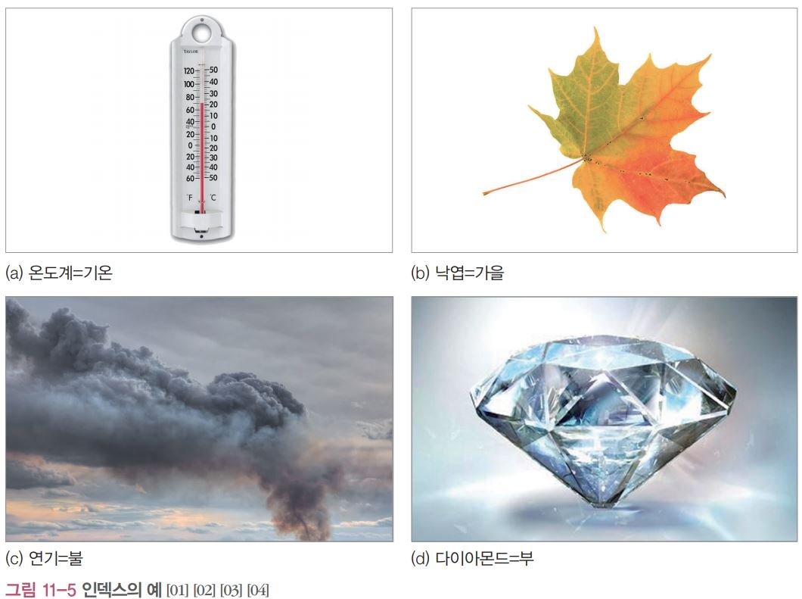
01. 콘셉트 시각화의 이해
콘셉트 시각화의 디자인 요소
인덱스 (지표)
지시 대상과 물리적 또는 필연적인 인과관계로 연결 되어 있는 형태
인덱스의 대표적인 형태로는 ‘온도계=기온’, ‘낙엽=가을’, ‘연기=불’, ‘다이아몬드=부’ 등

Slide 10
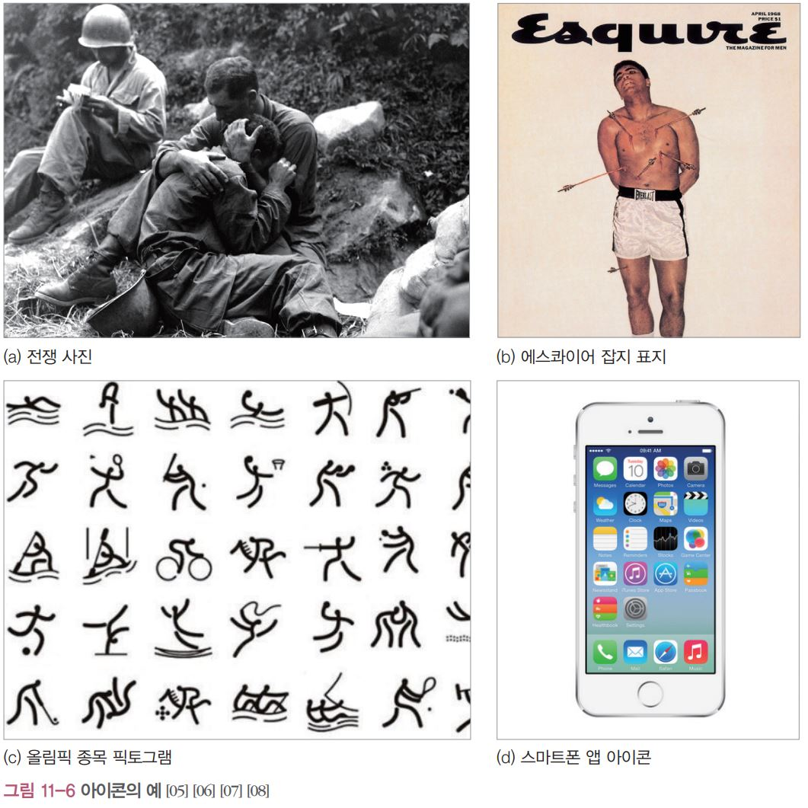
01. 콘셉트 시각화의 이해
콘셉트 시각화의 디자인 요소
아이콘
지시 대상과 유사성으로 연결되어 있는 형태로, 지시 대상과 ‘닮음’의 관계가 있음
회화, 사진, 영상 등 지시 대상을 구체적이며 사실적인 형상으로 재현한 형태
사진은 인덱스와 아이콘의 특성을 동시에 지니는 매체

Slide 11
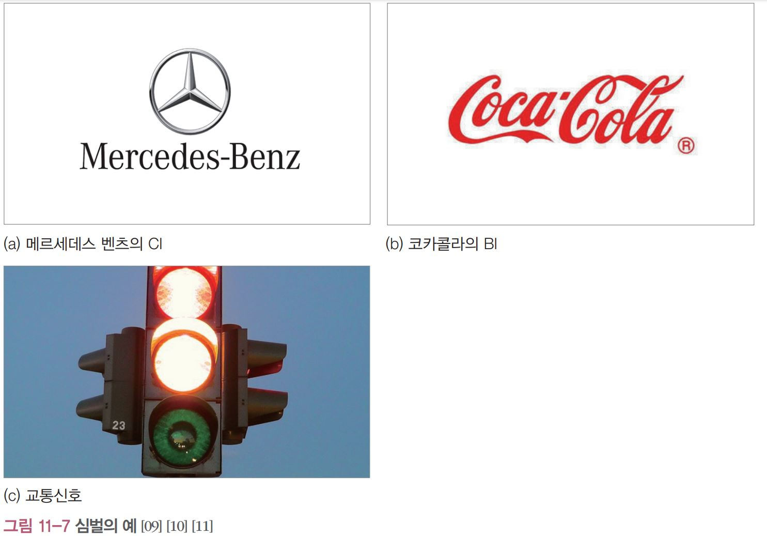
01. 콘셉트 시각화의 이해
콘셉트 시각화의 디자인 요소
심벌 (상징)
지시 대상과의 직접적인 연관성 없이 오직 사회적인 약속이나 관습 체계에 의해서 표현되는 형태

Slide 12
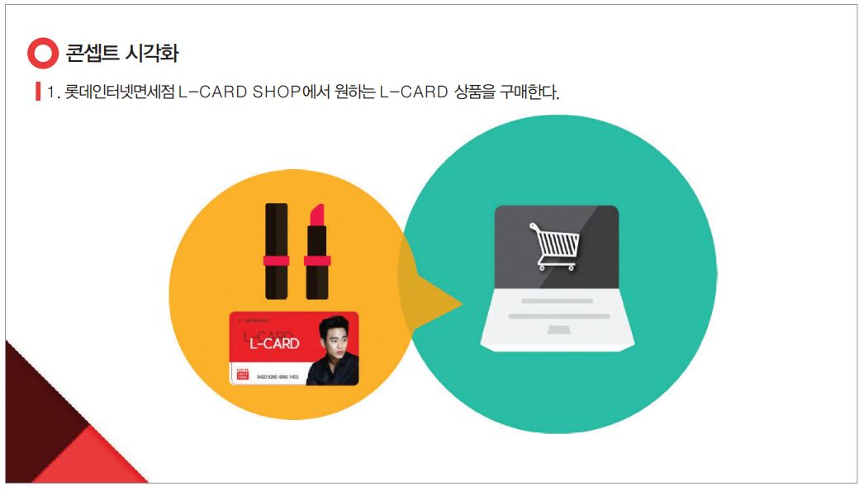
01. 콘셉트 시각화의 이해
콘셉트 시각화의 디자인 요소
이미지를 활용한 콘셉트 시각화의 사례

Slide 13
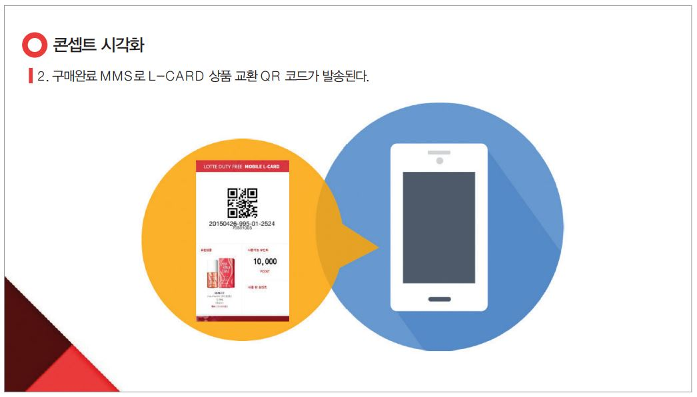
01. 콘셉트 시각화의 이해
콘셉트 시각화의 디자인 요소
이미지를 활용한 콘셉트 시각화의 사례

Slide 14
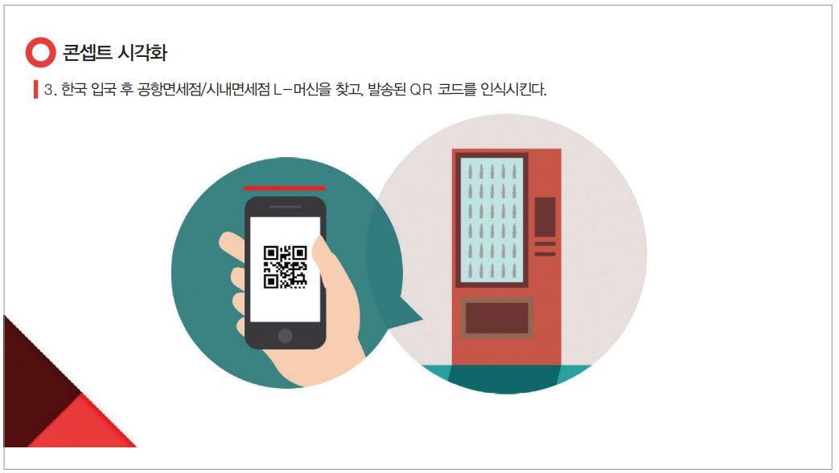
01. 콘셉트 시각화의 이해
콘셉트 시각화의 디자인 요소
이미지를 활용한 콘셉트 시각화의 사례

Slide 15
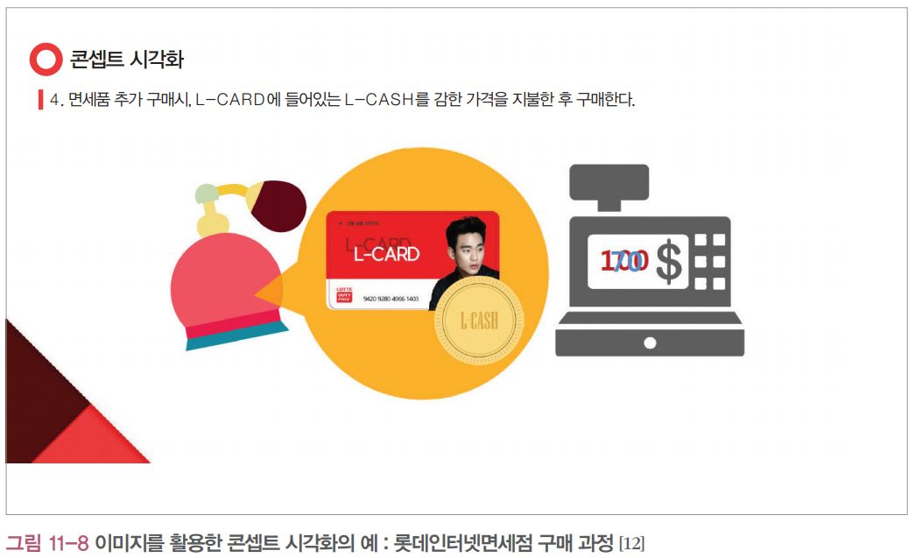
01. 콘셉트 시각화의 이해
콘셉트 시각화의 디자인 요소
이미지를 활용한 콘셉트 시각화의 사례

Slide 16
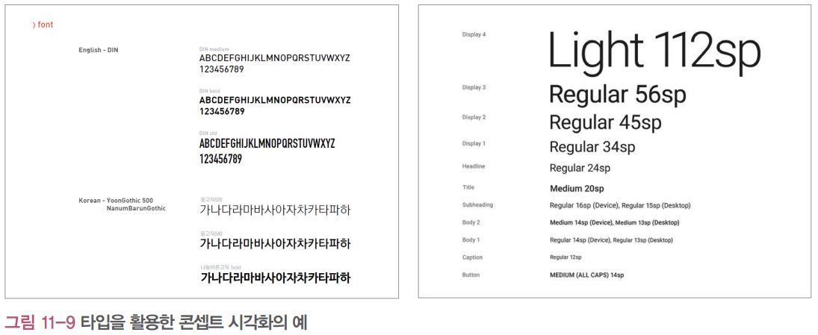
01. 콘셉트 시각화의 이해
콘셉트 시각화의 디자인 요소
타입
의미적으로 전달하는 데 있어서 가장 강렬한 전달 형태
콘셉트를 설명 해 주기도 하고 상황을 전달하기도 함
타이포그래피
글자’의 의미를 지닌 ‘Typo’라는 그리스어에서 유래
전통적으로 활판 인쇄술을 가리키는 말
현대에 와서는 ‘활자를 기능과 미적인 면에서 보다 효율적으로 운용하는 기술이나 학문’의 의미로 변화

Slide 17
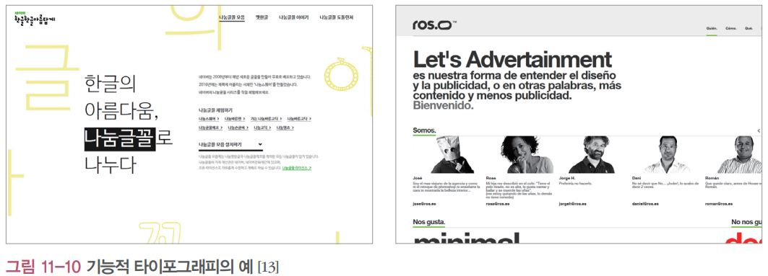
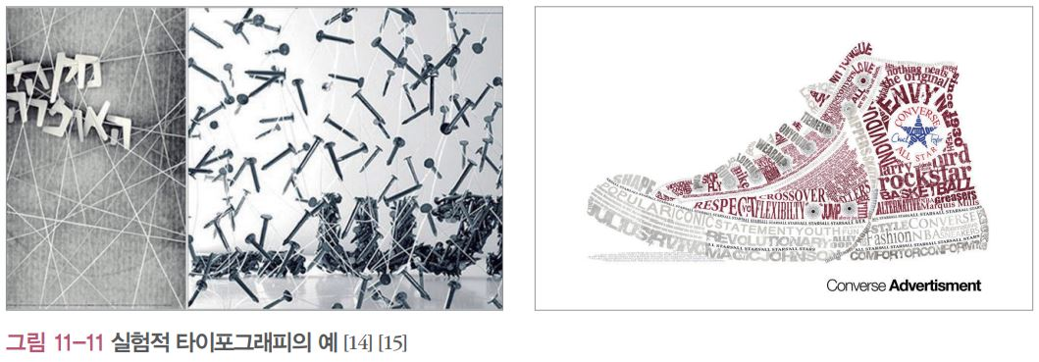
01. 콘셉트 시각화의 이해
콘셉트 시각화의 디자인 요소
기능적 타이포그래피
활자 그 자체의 미적인 가치보다는 글자의 가장 근본적인 기능인 의미를 전달하기 위한 가독성에 중점을 둔 방식
실험적 타이포그래피
단순히 읽기 위한 글자보다는 다양한 조형 요소를 활용하여 시각적으로 아름답고 심미적인 장식에 중점을 둔 방식

Slide 18
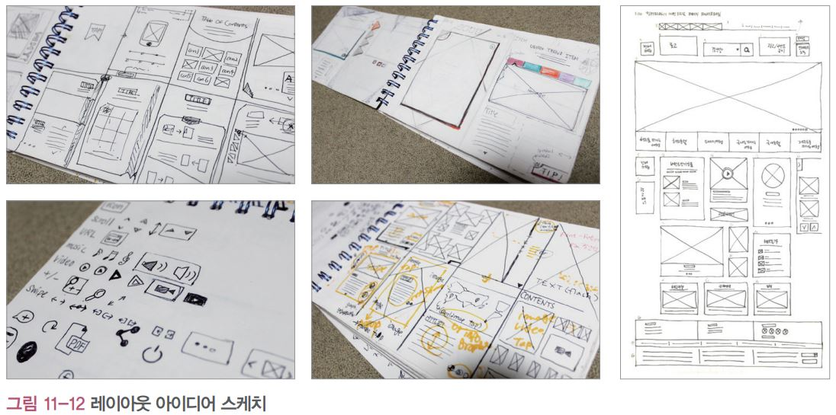
01. 콘셉트 시각화의 이해
콘셉트 시각화의 디자인 요소
레이아웃
컬러, 이미지, 기호, 타입 등의 디자인 요소를 제한된 공간에 다양한 형태 로 조직화한 후, 배치와 배열을 통해
시각적 질서를 만드는 과정
먼저 대략적인 스케치를 통해 콘셉트에 부합하는 전체적인 프레임을 그림

Slide 19
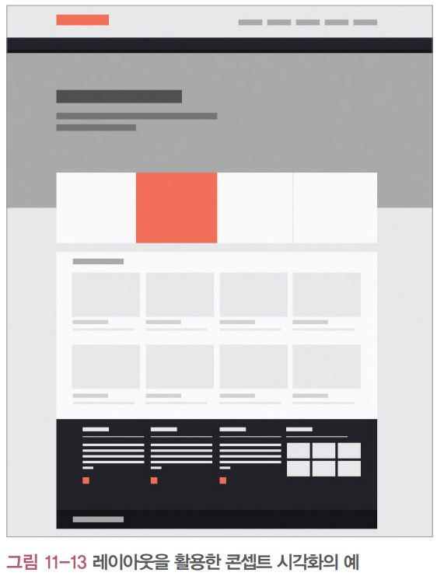
01. 콘셉트 시각화의 이해
콘셉트 시각화의 디자인 요소
레이아웃
스케치가 끝나면 포토샵을 이용하여 스케치 위에 그리드 가이드라인을 설정하여 구조를 만들고 컬러 콘셉트 단계
에서 도출된 컬러를 이용하여 주요 영역이 강조될 수 있도록 구성

Slide 20

02. 핵심 키워드 도출
핵심 키워드 개념
제공하고자 하는 서비스의 콘셉트를 가장 잘 드러내고 대표할 수 있는 단어 또는 문장
핵심 키워드 도출은 향후 톤&매너 및 디자인 에센스로 연결되기 때문에 콘셉트를 시각화하기 위한 중요한 단계
브레인스토밍, 브레인라이팅, 마인드 맵핑 , 소셜 매트릭스 분석 등 다양한 방법을 통해 도출

Slide 21
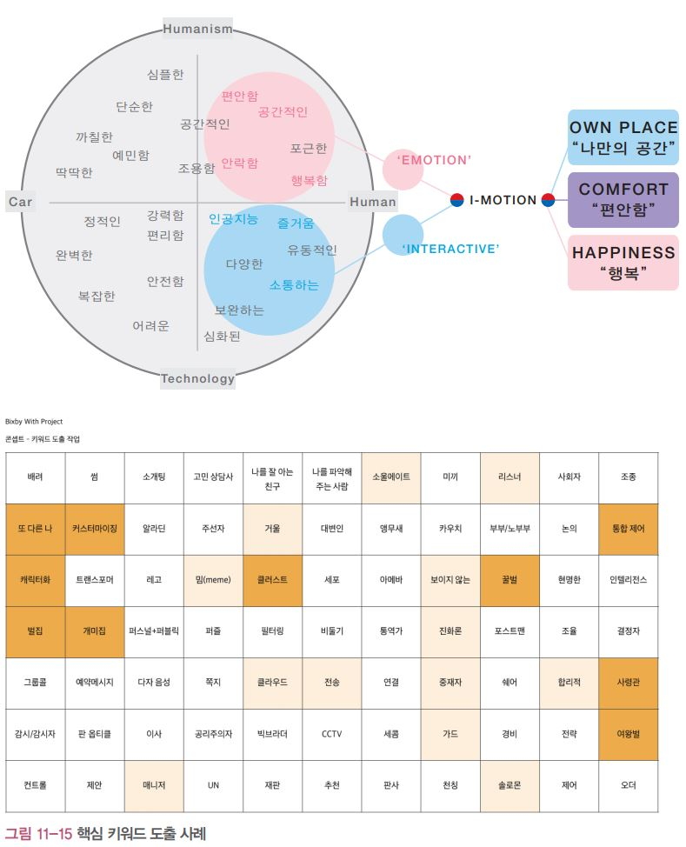
02. 핵심 키워드 도출
핵심 키워드 도출 방법
단어-개념 매칭: 단어와 서비스의 특정 기능, 콘텐츠와의 상관관계를 분석

Slide 22
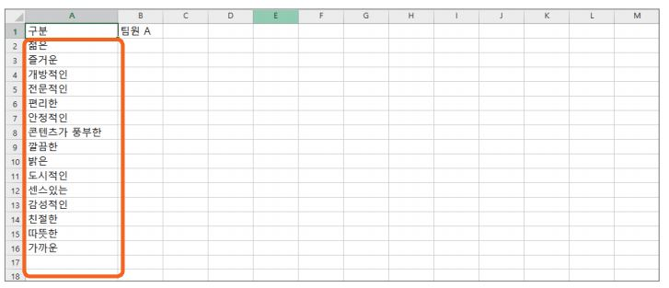
02. 핵심 키워드 도출
엑셀을 활용한 단어-개념 매칭
수집된 키워드를 나열

Slide 23
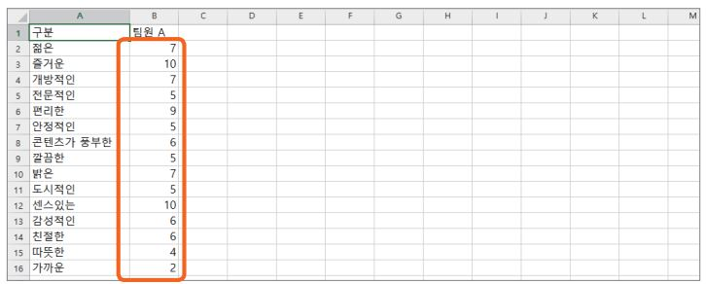
02. 핵심 키워드 도출
엑셀을 활용한 단어-개념 매칭
키워드별 중요도에 따라 점수를 부여

Slide 24
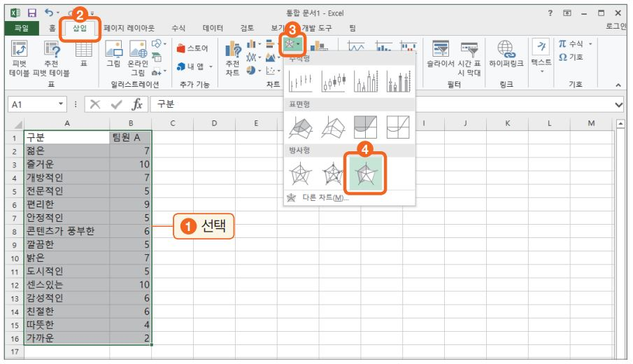
02. 핵심 키워드 도출
엑셀을 활용한 단어-개념 매칭
입력된 모든 셀을 마우스로 드래그하여 선택한 후 메뉴에서 [삽입]-[차트]에서
[주식형, 표면형 방사형 차트 삽입]을 클릭한 후 [방사형]-[채워진 방사형]을 선택

Slide 25
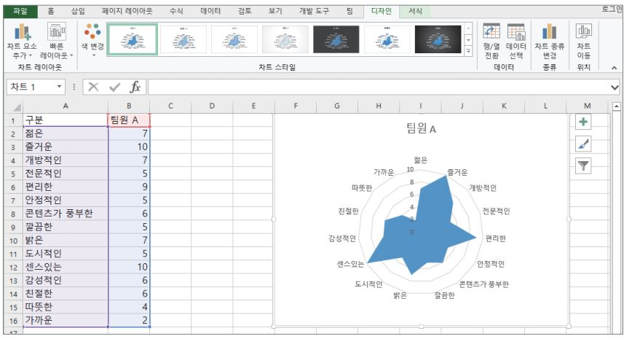
02. 핵심 키워드 도출
엑셀을 활용한 단어-개념 매칭
다음과 같이 ‘팀원 A’에 대한 방사형 차트가 만들어짐

Slide 26
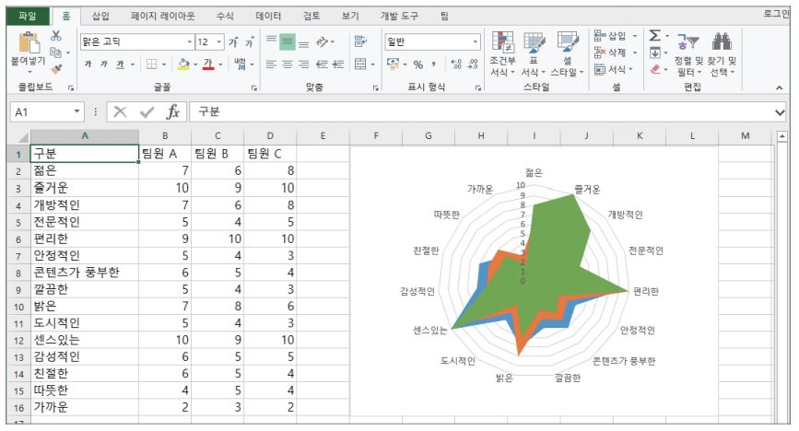
02. 핵심 키워드 도출
엑셀을 활용한 단어-개념 매칭
같은 방식으로 팀원들이 모두 참여하여 각자 자신이 생각하는 주요 키워드를 점수화해서
가장 높게 나오는 키워드를 핵심 키워드로 도출

Slide 27
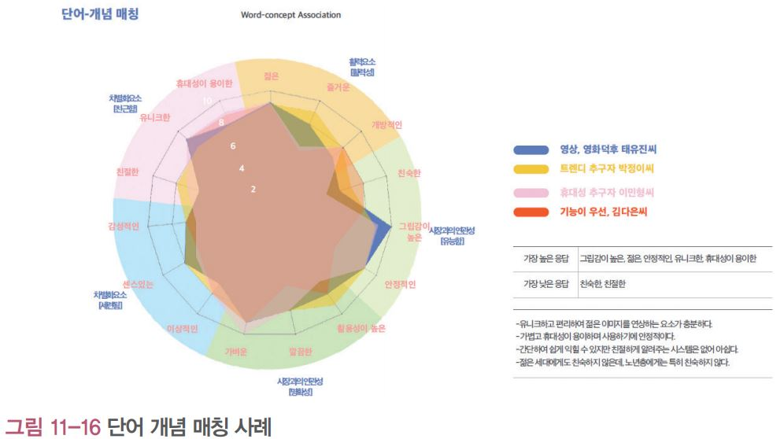
02. 핵심 키워드 도출
엑셀을 활용한 단어-개념 매칭
같은 방식으로 팀원들이 모두 참여하여 각자 자신이 생각하는 주요 키워드를 점수화해서
가장 높게 나오는 키워드를 핵심 키워드로 도출

Slide 28
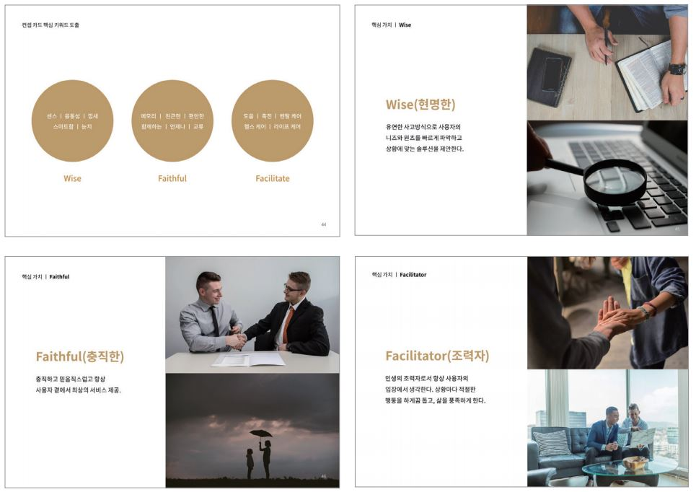
03. 콘셉트 시각화 표현
콘셉트 시각화 표현 방법
핵심 키워드가 도출되었다면 마지막으로 키워드를 바탕으로 핵심 콘셉트를 선정
선정된 콘셉트를 구체화할 수 있도록 컬러, 이미지, 타입, 레이아웃을 이용하여 서비스의 주요 개념이나 프로세스,
주제와 키워드 사이의 관계를 한눈에 알아볼 수 있도록 다이어그램을 통해 표현

Slide 29
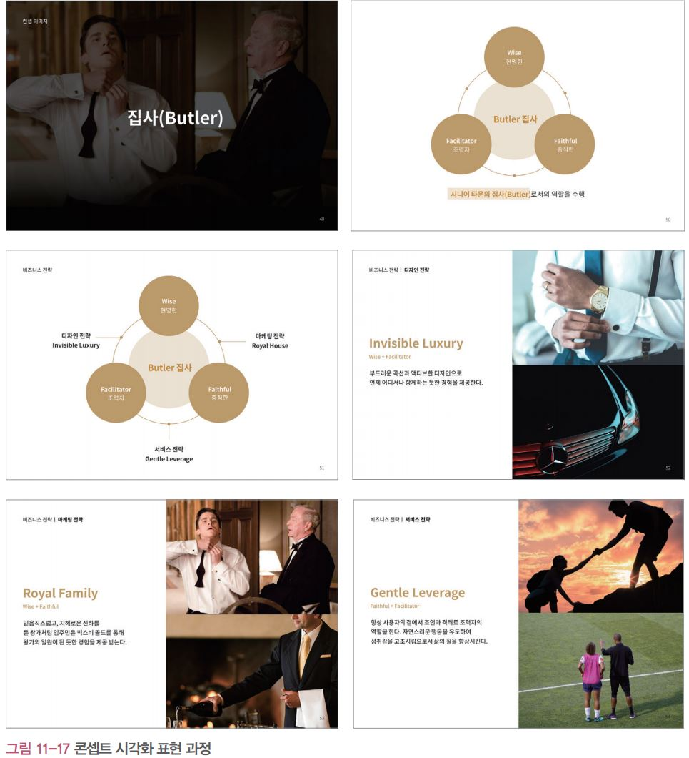
03. 콘셉트 시각화 표현
콘셉트 시각화 표현 방법

Slide 30
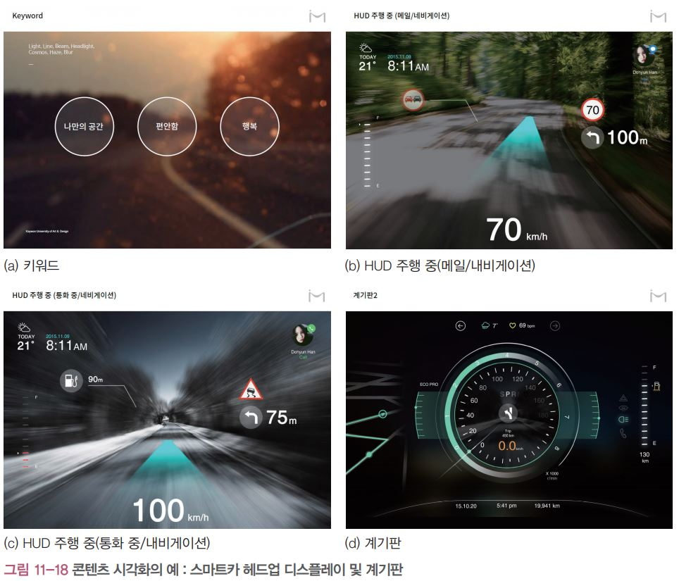
03. 콘셉트 시각화 표현
콘셉트 시각화 사례

Slide 31
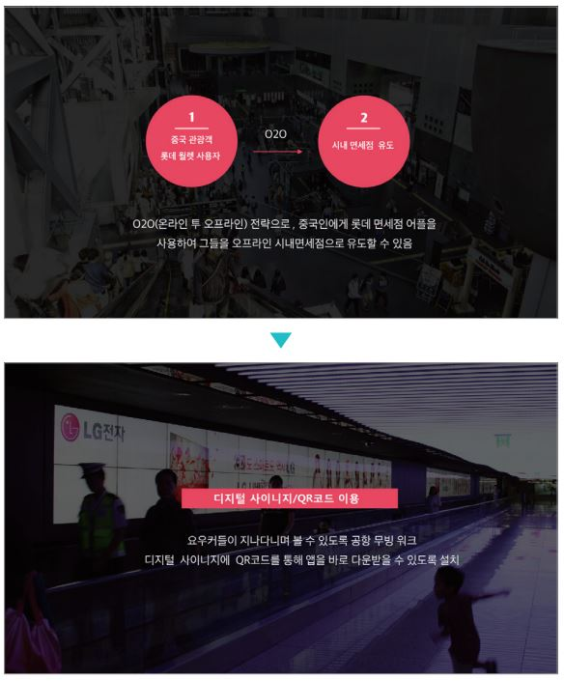
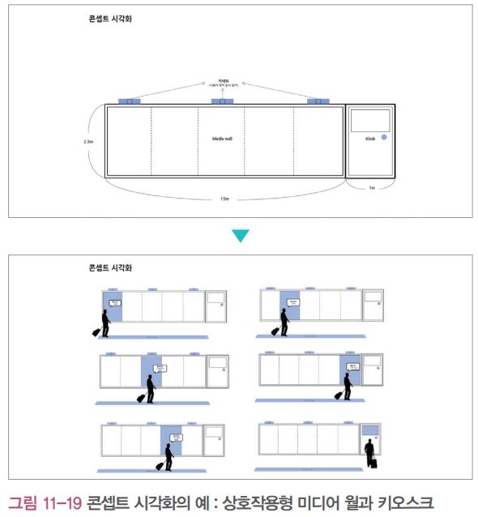
03. 콘셉트 시각화 표현
콘셉트 시각화 사례

Slide 32
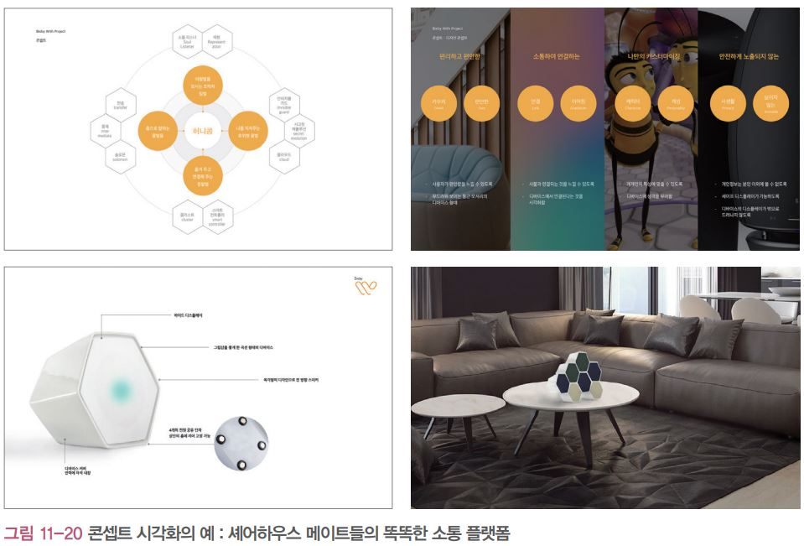
03. 콘셉트 시각화 표현
콘셉트 시각화 사례

